Slide 1
Periodizace literatury
RSb040 Úvod do studia literární vědy
#1

Slide 2
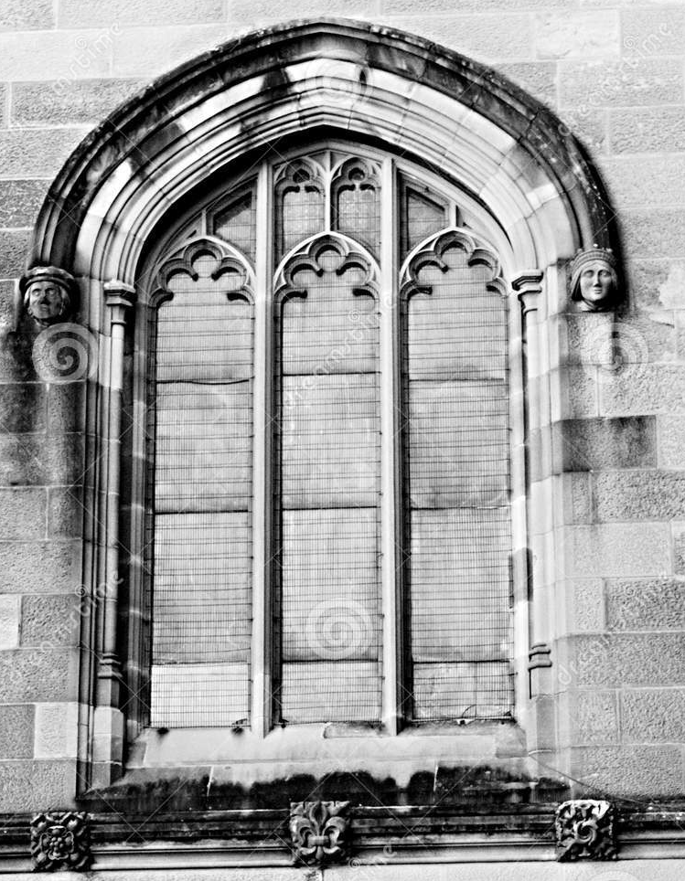
Literární období
typicky podle ARCHITEKTONICKÝCH SLOHŮ
dominantní žánry a poetiky
proměny funkcí literatury

Slide 3
Literární směr
od 19. stol.
vnitřně soudržná poetika
organizovaná činnost

Slide 4
Literární skupina
skupina konkrétních autorů sdružených často kolem časopisu, edice
Skupina 42
Skupina československých surrealistů
Ruchovci
Lumírovci
Májovci

Slide 5
Literární škola
skupina autorů sdružená kolem osobnosti
často napodobování (epigonství)

Slide 6
Románský sloh (11.-12. stol.)
hrdinné písně a eposy (O Rolandovi, O Cidovi)
rozvíjející se křesťanské oblasti (Itálie, Francie, Německo, Anglie)
dominuje latina
kázání, epos, kronika, legenda

Slide 7
Epos (Píseň o Rolandovi)

Slide 8
Kronika (Kosmova kronika česká)
VRATISLAV HODLÁ LANCE POVÝŠITI NA BISKUPA
Tehdy Konrád a Ota uslyševše, že se biskup pražský odebral ke Kristu, poslali pro bratra Jaromíra, povolali ho zpět z Polska a odpásali mu pás rytířský, a on opět přijal roucho a postřižiny duchovní. Mezitím kníže Vratislav, chtě se zajistit do budoucnosti a obávaje se, aby se bratr, až by se stal biskupem, nespikl proti němu s řečenými bratřími, jal se v duchu sám u sebe rozjímati, jak jen by ho mohl o biskupství připraviti. Toho času žil na dvoře knížecím jakýsi kaplan Lanc, ze Saska ze vznešeného rodu pocházející, muž vysoce důstojný a velmi učený, povýšený na probošta kostela litoměřického, mravy i životem ne v rozporu s hodností biskupskou. A poněvadž zůstával knížeti vždy věrný, kníže všemožně o to stál, aby byl biskupem pražským.

Slide 9
Gotický sloh (12.-15. stol.)
písně (lyrické), eposy, kroniky, kázání, legendy
Dante (přechod k renesanci)
germánské písně (edda, O Nibelunzích)

Slide 10
Kronika (Dalimilova kronika)
Páni po koniu pojedú,
až Bieliny řěky dojedú.
Podle té řěky kóň poteče,
na jednu úlehl přiteče,
s na niejž oráše muž veliký,
obinuv své nohy łýky.

Slide 11
Kázání (Hus)
V tomto čtení jest zmienka o vězení svatého Jana, krstitele Kristova; druhé, o divných skutciech pána Ježíše Krista; třetie, A. o chvále svatého Jana. O vězení die čtenie: „Když uslyšě Jan v okovách skutky Kristovy.“ Tu věz, že S. Jan byl jest v okovách v žaláři proto, že tresktal jest Heroda krále z cizoložstvie, jakož píše S. Mt. v 14 k. 3-4 v. řka: Herodes popadl jest Jana, a svázal a vsadil ho do žaláře pro Erodias, ženu bratra svého; neb řiekal jemu Jan: Neslušie jie tobě mieti.

Slide 12
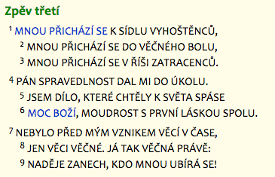
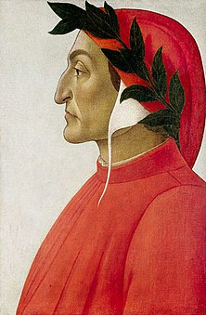
Dante: Peklo

Slide 13
Renesance (14.-16. stol.)
příklon k člověku, odklon od Boha
antika, individualismus, měšťanství
objevy a vynálezy
smyslnost, rozumovost
Francesco Petrarca
Giovanni Boccaccio: Dekameron
William Shakespeare
Francois Rabelaise
John Milton
Miguel de Cervantes y Saaverda: Don Quijote

Slide 14
Dekameron
Služka zavedla Andrcuccia do domu své paní, jež bydlela ve čtvrti zvané Hampejz, jejíž jméno už samo ukazuje, jak počestná je to čtvrť. Andreuccio však o tom nic nevěděl a netušil, ba měl za to, že jde na nějaké velepočestné místo a k nějaké roztomilé paní a bez rozpaků, veden služkou, vstoupil do jejího domu. Stoupal po schodišti, a když služka zavolala na svou paní: „Tady je Andreuccio,“ spatřil nahoře na schodišti onu paní, jež na něho už čekala.

Slide 15
Sonet (Petrarca)
Nemohla být ani stvořena z prvků pozemských...
Kde zlato vzal bůh lásky, z které žíly, na ty dva copy kadeřavých vlasů? Kde v trní růže? Z kterých zeměpásů ten křehký sníh, v nějž dech a tep se vlily?
Odkud ty perly, z kterých letmo střílí ta cudná slova tlumeného hlasu? Odkud má tolik nebeského jasu a božských krás pro mramor čela bílý?
Od kterých kůrů, z kterých kruhů ráje ten zpěvný hlas, jenž trápí mě a tráví, že snad mě stráví za nedlouhý čas?
Kterého slunce záře vrozena je těm očím, v nichž můj bol i mír můj pravý a z nichž mě žehnou plameny a mráz?

Slide 16
Sonet (Shakespeare)
Znaven tím vším, já chci jen smrt a klid, jen nevidět, jak žebrá poctivec, jak pýchou dme se pouhý parazit, jak pokřiví se každá čistá věc, jak trapně září pozlátko všech poct, jak dívčí cudnost brutálně rve chtíč, jak sprostota se sápe na slušnost, jak blbost na schopné si bere bič, jak umění je pořád služkou mocných, jak hloupost zpupně chytrým poroučí, jak prostá pravda je všem prostě pro smích, jak zlo se dobru chechtá do očí.
Znaven tím vším, já umřel bych tak rád, jen nemuset tu tebe zanechat.

Slide 17
Baroko (16.-18. stol.)
katolicismus, jezuité, protireformace
mysticismus, alegorie
vypjatost výrazu, citová exaltace
silné projevy ve všech uměleckých druzích (malba, architektura, hudba)
literatura psaná duchovními (JAK, Bohuslav Balbín)

Slide 18
Bedřich Bridel: Co Bůh, člověk?
Zdá se mi, že k vysoku již se nad planéty beru, odtud jen na poskoku z země se k nebi poberu: ňáký mě oheň živí, kostí vnitřnosti protírá: oheň div, než bez dříví, i tělo i duši zžírá. Takliž mne obnovuješ? srdce mé, mozek, mé žíly, Bože, si zhotovuješ, oheň ten mě mdlí i sílí: z světa, z toho oudolí, k sobě mne, můj Bože, voláš, kde všecko stůně, bolí, když tak v vnitřnostech plápoláš.

Slide 19
Klasicismus (17.-18. stol.)
umělecké zásady (předepsaná podoba děl, pevné žánry)
návrat k antice
pravidelnost, schematičnost
vysoká X nízká umění/témata
komedie, tragédie
Moliére
Jean Racine
Osvícenství: didaktičnost, vědeckost (Voltaire, Diderot)
klasicismus v malbě / architektuře / hudbě

Slide 20
(pre)Romantismus
individualismus, idylická příroda, láska, utrpení
rozervaný hrdina
ústup rozumovosti
návrat ke středověku, mýtům, legendám
K. H. Mácha: Máj, Cikáni, Kat
K. J. Erben: Kytice
V. Hugo, A. de Musset, Novalis, A. S. Puškin, M. J. Lermontov

Slide 21
K. H. Mácha: Máj
Tak zašel dnes dvacátý den, v krajinu tichou kráčí sen. Poslední požár kvapně hasne, i nebe, jenž se růžojasné nad modrými horami míhá. „On nejde — již se nevrátí! — Svedenou žel tu zachvátí!“ Hluboký vzdech jí ňadra zdvíhá, bolestný srdcem bije cit, a u tajemné vod stonání mísí se dívky pláč a lkání. V slzích se zhlíží hvězdný svit, jenž po lících co jiskry plynou. Vřelé ty jiskry tváře chladné co padající hvězdy hynou; kam zapadnou, tam květ uvadne.

Slide 22
Realismus
mimetičnost, realistická zobrazivost
ústup individualismu, kolektivní hrdina
dominance románu a povídky
kritika společnosti a morálky
venkovská tematika (ve slov. zemích)
A. Jirásek, H. Sienkiewicz, T. Nováková
Stendhal, H. de Balzac

Slide 23
Naturalismus
vliv pozitivismu
literatura = vědecká metoda popisu světa
extrémní zaměření na detail
tematika společenských deviací (prostitutky, zloději, chudina)
genetická determinace “zlým genem”
E. Zola, K. M. Čapek-Chod, G. de Maupassant

Slide 24
Moderna
odmítnutí naturalismu a realismu
návrat individualismu
lartpourlartismus - umění má sloužit výhradně uměleckým cílům
snaha po dokonalosti formy
silně diferencované směry

Slide 25
Symbolismus
malba (Carlos Schwab: Hrobníkova smrt)
snaha o postižení reality skrze zahalené symboly
S. Mallarmé, A. Rhimbaud, P. Verlaine, O. Březina

Slide 26
Otokar Březina: Ženy
Co zpívá večer nad královstvími, nad městy, nad oseními
a nad cestami tajuplnými, soumraky zarosenými?
Čí ruce v sadech západů, když pod nebesy zaplanou,
po tisíciletí vám růže trhají jak na přivítanou? -

Slide 27
Karel Hlaváček: Hrál kdosi na hoboj
Hrál dlouze na hoboj, v tmách na pobřeží, v tmách,
na plochém pobřeží, kde nikdo nepřistál:
hrál pro svou Lhostejnost, či hrál spíš pro svůj Strach?
byl tichý Pastevec, či vyděděný Král?

Slide 28
Dekadence
Vzpomeňte, duše má, nač za letního rána,
jak stvořeného pro lásku,
jsme přišli: u cesty zdechlina rozežraná
na horkém loži z oblásků
(Ch. Baudelaire)

Slide 29
Impresionismus (A. Sova)
Ó, proč tak pozdě? řek jsem k ní. Poslední slunce na sítí,
zvony mi v mlhách umlkly, jsou ptáci v travách ukrytí,
mé louky teskní vůní mdlou a vody sešeřeny jsou
a přes přívozy stíny jdou a všecko planou je už hrou.

Slide 30
Anarchističtí buřiči
Touha má bloudí těkavě světem, a já popíjím v úzkých zdech. Co je mi po tom, budu-li dětem cestou k domovu na posměch!
Propil jsem peníze, na dluh pít budu. Šťasten, kdo propije boty své! Zřím oknem krčmy ven v rozmoklou půdu. Podzim se stromů listí rve.

Slide 31
Avantgarda
odmítnutí “starého světa”
hledání nových, často extrémních či experimentálních postupů
vnitřně velmi diferencované hnutí
častý příklon k radikálním politickým proudům (fašismus, komunismus)

Slide 32
Dadaismus
nesmysl a absurdno jako metoda práce
odmítnutí války
Tristan Tzara, M. Duchamp
Man Ray, Max Ernst
Branko V. Poljanski

Slide 33
Futurismus
víra v technický pokrok
tematika strojů a vynálezů
F. T. Marinetti
V. Majakovskij, V. Chlebnikov
“Prohlašujeme, že se nádhera světa obohatila o novou krásu: o krásu rychlosti. Závodní automobil se svou kapotou ozdobenou velkými rourami podobnými hadům s výbušným dechem. Řvoucí automobil, jenž jako by se řítil po dělových nábojích, je krásnější než Niké ze Samothráky.”

Slide 34
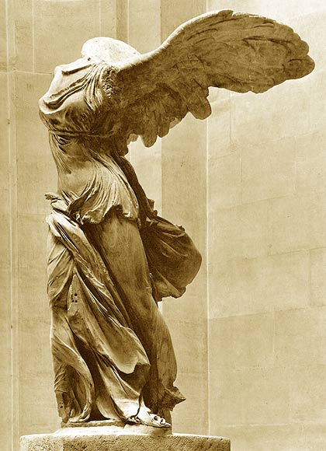
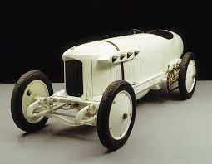

Slide 35
Surrealismus
metoda: psychoanalýza, freudiánství
automatické psaní
sen, změněné stavy vědomí
A. Breton, P. Eluard
V. Nezval, Toyen
S. Dalí
Jiří Kolář

Slide 36
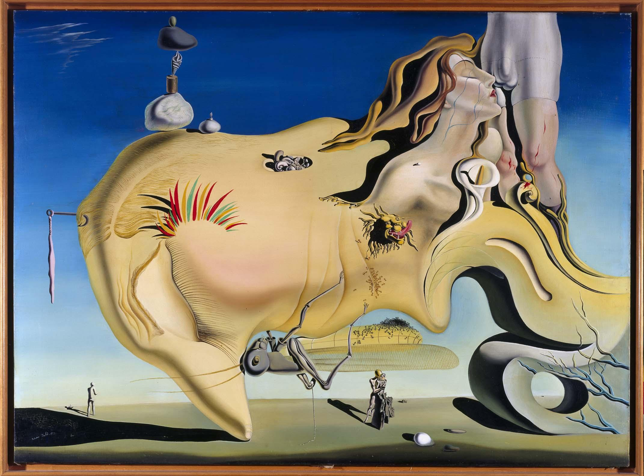

Slide 37
Poetismus
český avantgardní smět
poezie se má prožívat
obliba zábavných témat (cirkusy, kino, film, alkohol, exotika)
V. Nezval, K. Biebl, J. Seifert

Slide 38
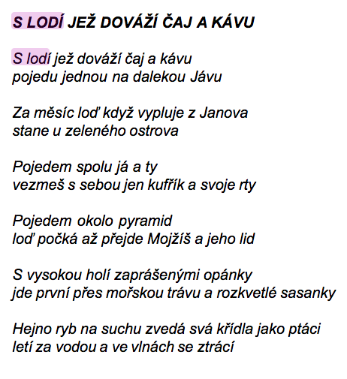

Slide 39
Proletářská poezie/literatura
tematizace života dělnické třídy a chudiny
touha po spravedlivém světě
přechod k soc. realismu
J. Wolker, M. Gorkij
J. Hora, V. Nezval, M. Majerová

Slide 40
Utichly továrny, utichly ulice, usnuly hvězdy okolo měsíce a z města celého v pozdní ty hodiny nezavřel očí svých jenom dům jediný, očí sých ohnivých, co do tmy křičí, že za nimi uprostřed strojů, pák, kotlů a železných tyčí dělníků deset své svaly železem propletlo, aby se ruce a oči jim změnily ve světlo.
"Antoníne, topiči elektrárenský, do kotle přilož!"

Slide 41
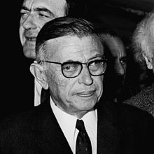
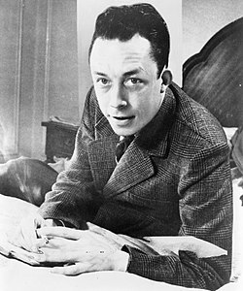
Existencialismus

Slide 42
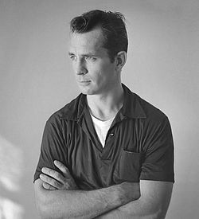
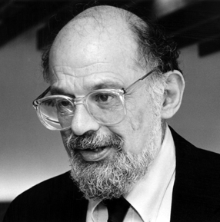
Beatnici

Slide 43
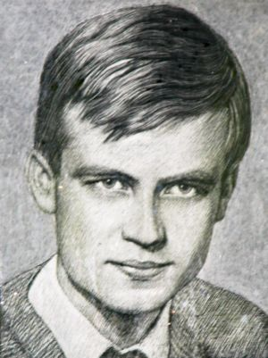
Potkala jsem ho tak náhle jako strach
Stál na mostě, díval se do tmy dolů
Ptám se ho: „To jsi básník a nebo sebevrah?“
A on řek: „Pojď, budem smutní spolu.“

Slide 44
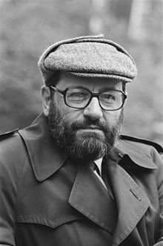
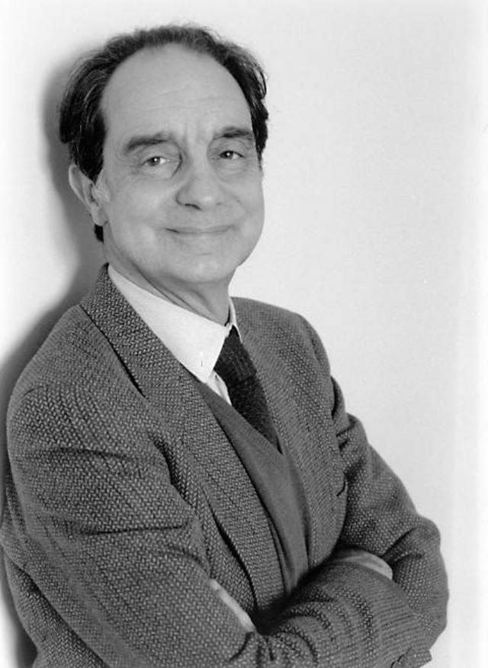
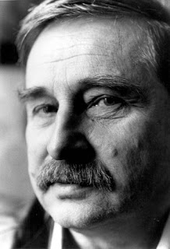
Postmodernismus

Slide 46
Další směry/školy/proudy?
nový román?
underground?
ruralismus?
vitalismus?
můžeme dnes mluvit vůbec o těchto pojmech?

